Slide 1
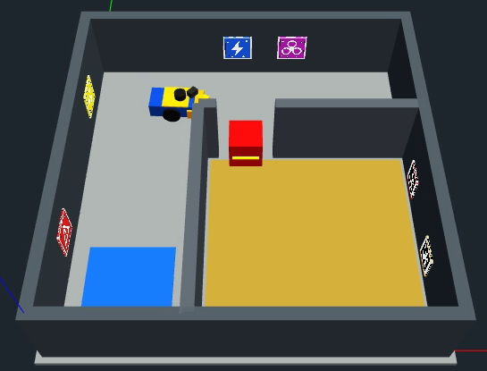
AVS / 救援无人车 · 特色创新
六项创新，贯通观察、清障、定位与返航
面向狭窄救援场地的工程创新｜问题、机制与证据对应
01
02
云台扫描与多帧确认
推障机构与控制协同
观察动作与任务闭环
被动推板、闭环与接触边界
03
04
移动障碍地图残影处理
YOLOv5 与多级核验
激光自由证据修正导航图
图案、几何与时序共同判断
05
06
任务阶段的速度精度协同
时间同步定位与地图标注
普通路段提速，精细阶段低速
拍摄时刻 TF 与稳健位置融合
真实仿真场地 / 3 × 3 m
图：v19 原始连续录屏 90 s；内容核对当前源码及 2026-10-12 验收。
01
Notes:
六项贡献围绕实际救援流程组织。ROS 2、Gazebo、Nav2、YOLOv5、AprilTag和PnP属于采用的既有技术。场景图来自v19历史成功录像，符合当前world布局，不称最新提速截图。
图片与证据来源：
- 灰走廊、蓝起点、黄核心区、红箱的真实Gazebo全景｜真实 Gazebo 录屏裁剪｜avs_ws/acceptance/recording_yolov5_smac_v19/continuous_raw.mp4
图：v19 原始连续录屏 90 s；内容核对当前源码及 2026-10-12 验收。

Slide 2
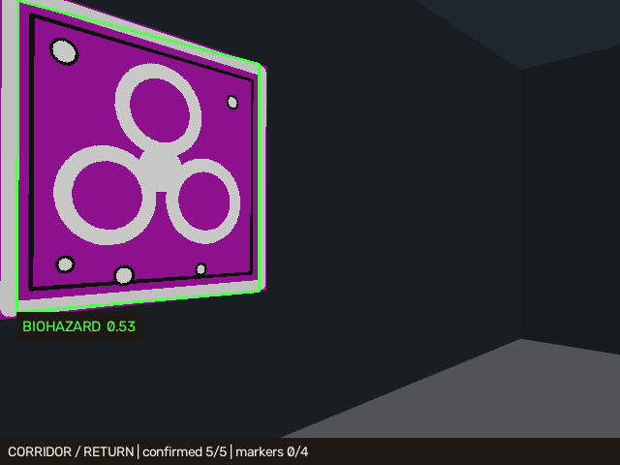
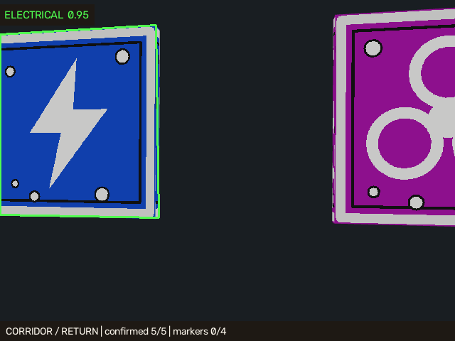
AVS / 救援无人车 · 特色创新
01 云台扫描与多帧确认协同
底盘沿路线行驶，云台负责侧墙观察；所需目标确认后任务继续
12 s
固定云台扫描周期
连续 3 帧
危险标识任务确认
当前帧显示框
→ 连续确认
→ 发布任务事件
同一停车点 · 扫视时刻 A
同一停车点 · 扫视时刻 B
完整原图 / image_0380.png
完整原图 / image_0395.png
到观察点
验证底盘已停
云台左右观察
收到确认后继续
图：最终 run2 / image_0380、0395；代码：camera_scan_node、hazard_tracker、mission_node。
02
Notes:
12秒固定正弦扫描由真实物理关节驱动，未实现按置信度自动选视角。两图属于同一停车点不同扫视时刻，位置差约2.9mm、偏航差约1.6°，不能作为连续三个处理帧证据。危险标识空间关联后连续三个处理帧才发布确认；缺帧重置计数。停车先检查至少0.8秒且实际速度足够低，确认后观察至少1秒；28秒超时停车。
图片与证据来源：
- 同一停车点 · 扫视时刻 A｜实际图片｜['avs_ws/acceptance/speed_mixed_020_20261012_run2/image_0380.png']
- 同一停车点 · 扫视时刻 B｜实际图片｜['avs_ws/acceptance/speed_mixed_020_20261012_run2/image_0395.png']
图：最终 run2 / image_0380、0395；代码：camera_scan_node、hazard_tracker、mission_node。

Slide 3
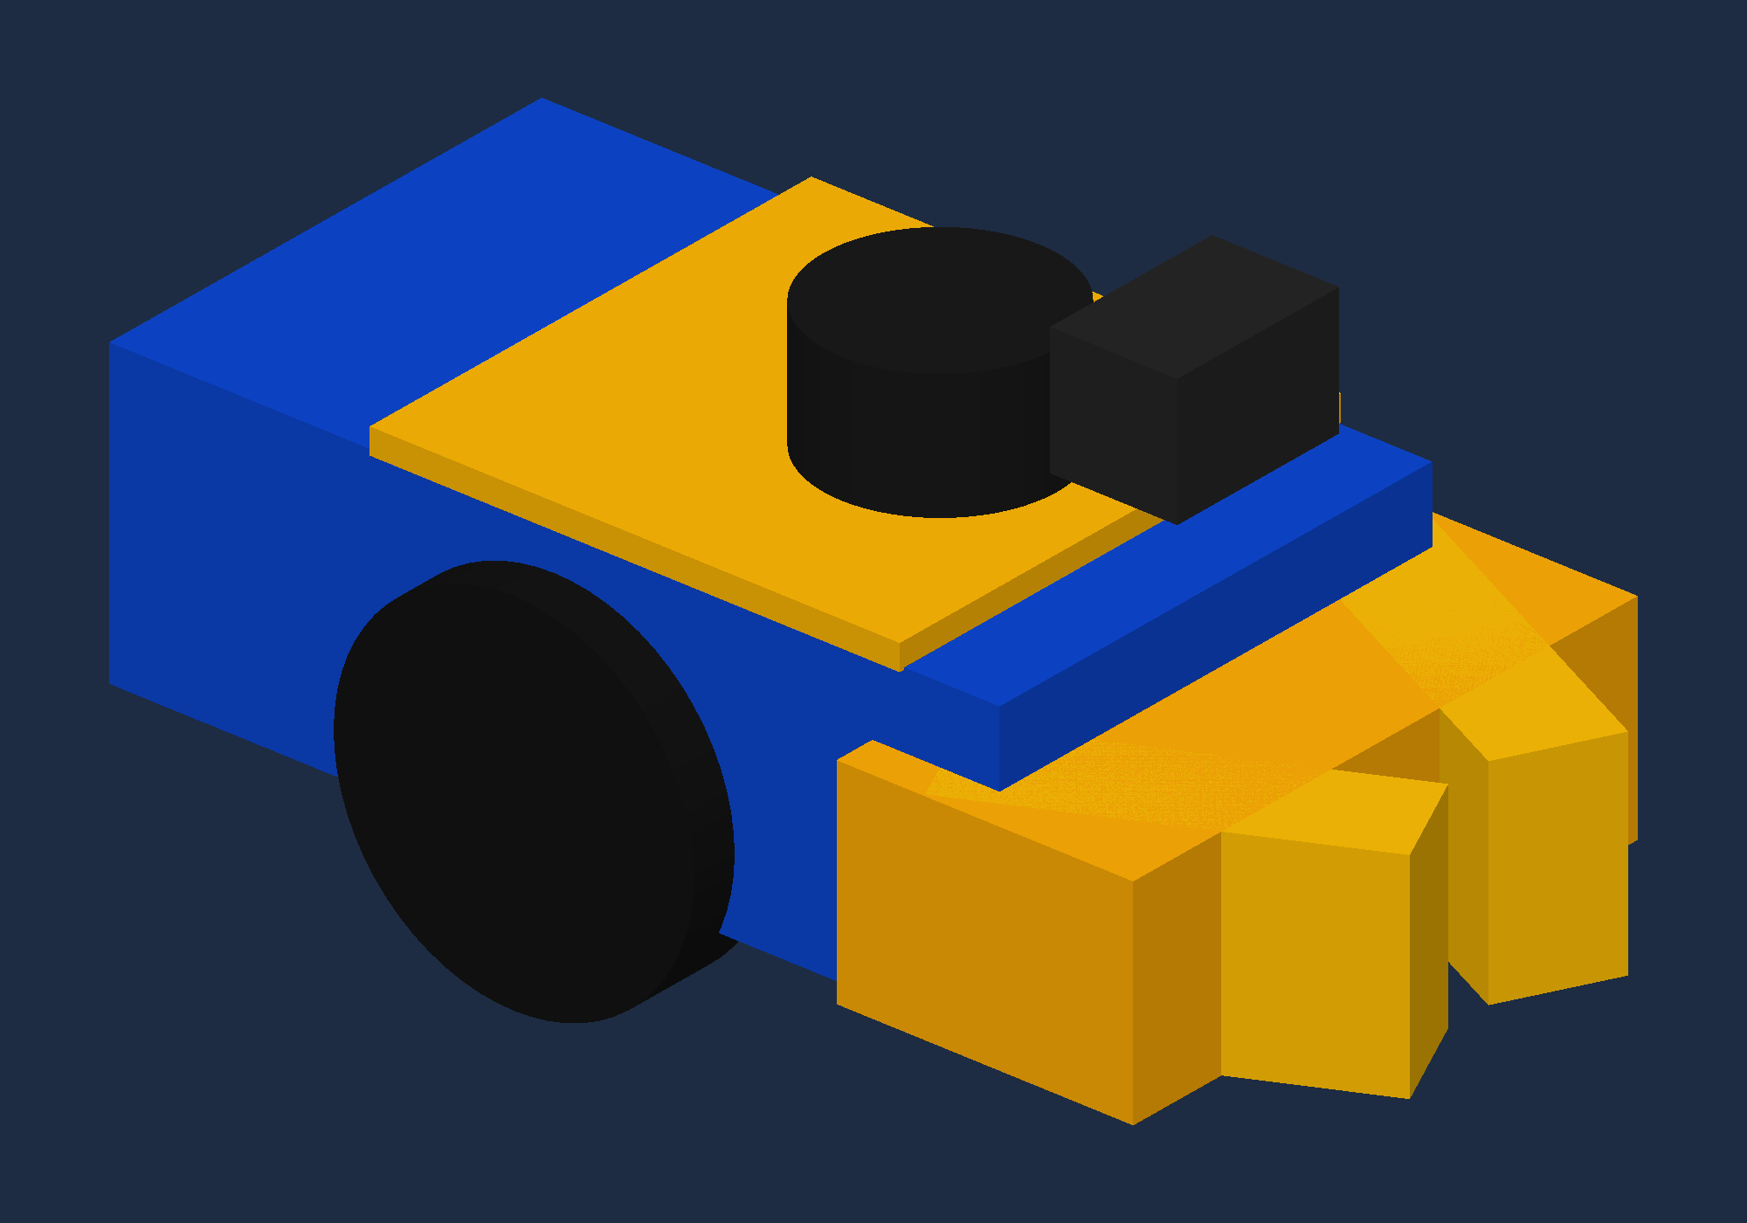

AVS / 救援无人车 · 特色创新
02 整车结构与闭环推进协同
被动 V 形推板降低机构复杂度；机械引导与里程计反馈共同完成推进
激光雷达
云台相机
真实整车参照
原录屏尺寸有限
0.28 / 0.50 m
推板宽 / 门洞宽
4 cm / 0.12 rad
驱动轮
V 形推板
允许横偏 / 航向偏差
按当前 SDF 等比例渲染 · 整车示意
主图：当前 model.sdf 等比例渲染；小图：v19 原始录屏 175 s 的真实完整车辆。
03
Notes:
主图按当前SDF实际几何、位置、配色渲染，明确是模型示意，不称Gazebo截图。真实整车小图原始98×65像素，仅作来源参照。横梁宽0.28m、轮缘最大宽0.285m、门宽0.50m。斜翼对小偏差提供引导趋势，不是任意偏移自定心或力控制。里程计闭环限制横偏4cm、航向0.12rad；超限中止。
图片与证据来源：
- 完整车辆、驱动轮、V形推板、雷达和云台相机｜按实际 SDF 渲染示意｜avs_ws/src/avs_rescue_sim/models/rescue_rover/model.sdf
- 真实完整整车裁剪，原始98×65像素｜真实 Gazebo 整车裁剪｜avs_ws/acceptance/recording_yolov5_smac_v19/continuous_raw.mp4
主图：当前 model.sdf 等比例渲染；小图：v19 原始录屏 175 s 的真实完整车辆。

Slide 4
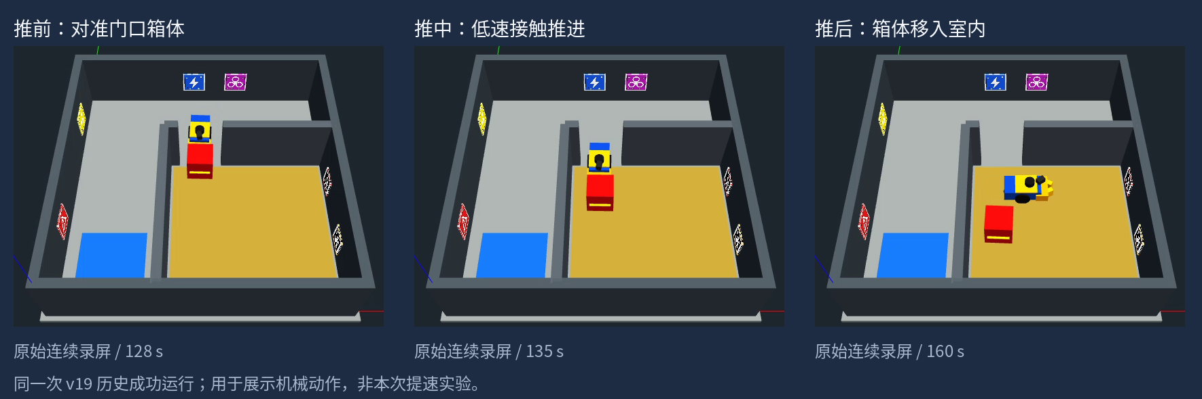
AVS / 救援无人车 · 特色创新
02 真实接触推障：对准、推进、脱离
箱体位移来自 Gazebo 动力学接触；车辆推进距离由里程计闭环控制
0.10 m/s
1.08 m
24 s
推障速度上限
车体里程计推进目标
推障超时即停车
图：同一次 v19 原始连续录屏 128 / 135 / 160 s；参数读取当前 mission_params.yaml。
04
Notes:
三图仅展示v19同一次历史成功运行机械动作，不与最新提速数据混为同次。1.08m是车辆沿初始航向的里程计推进目标，不是箱体实际位移。推箱上限0.10m/s、24秒超时，检查侧偏、航向及推进距离。推完执行有界转向脱离，红箱不被瞬移或删除。
图片与证据来源：
- 同一次历史成功运行的推前、推中、推后真实场景｜真实连续录屏三帧拼图｜avs_ws/acceptance/recording_yolov5_smac_v19/continuous_raw.mp4
图：同一次 v19 原始连续录屏 128 / 135 / 160 s；参数读取当前 mission_params.yaml。

Slide 5
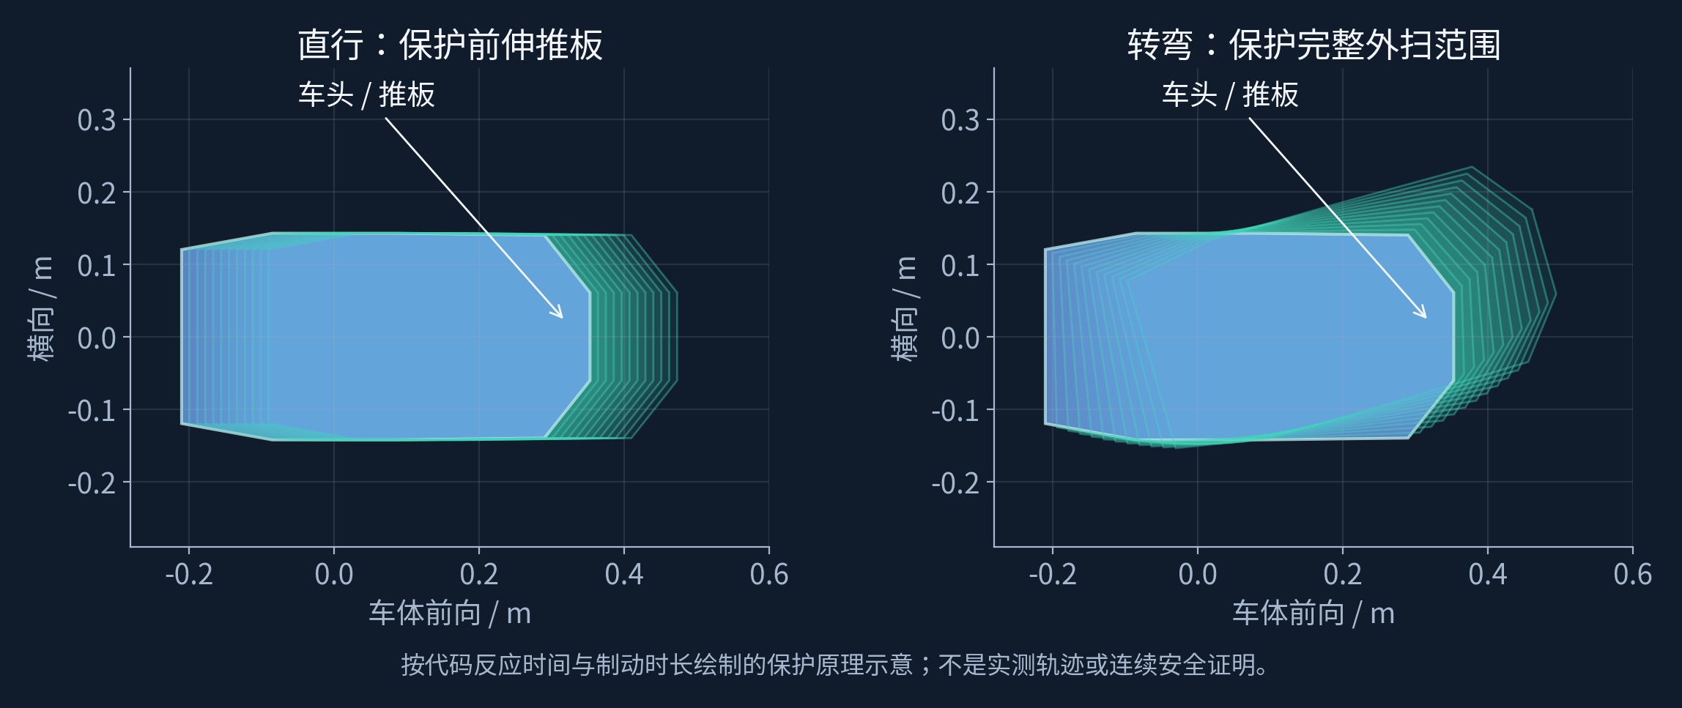
AVS / 救援无人车 · 特色创新
02 有界接触与完整轮廓停车保护
推板、车轮一并检查；主动推障与普通避碰采用受限的接触边界
普通导航
授权推障
转向脱离
完整轮廓 + 双速度检查
低速前方接触，侧后仍保护
例外固定：≤12 s / ≤6 cm
图：当前 footprint 与 motion_safety.py 参数绘制的原理示意；非实测扫掠轨迹。
05
Notes:
真实凸多边形车体按反应时间和保守制动时长扫掠，图中未绘3.5cm外侧余量。安全检查位于速度平滑后、驱动前，指令与未裁剪实测速度分别检查。普通阶段完整保护；推障仅放行低速前方窄窗口；脱离例外固定在原箱体区域，最长12秒、平移6cm且近零线速。失效即停，不宣称连续安全证明或目标视觉身份验证。
图片与证据来源：
- 真实footprint直行与转弯扫掠原理｜源码参数示意｜['avs_ws/src/avs_rescue_sim/config/nav_params.yaml', 'avs_ws/src/avs_rescue_sim/avs_rescue_sim/motion_safety.py']
图：当前 footprint 与 motion_safety.py 参数绘制的原理示意；非实测扫掠轨迹。

Slide 6
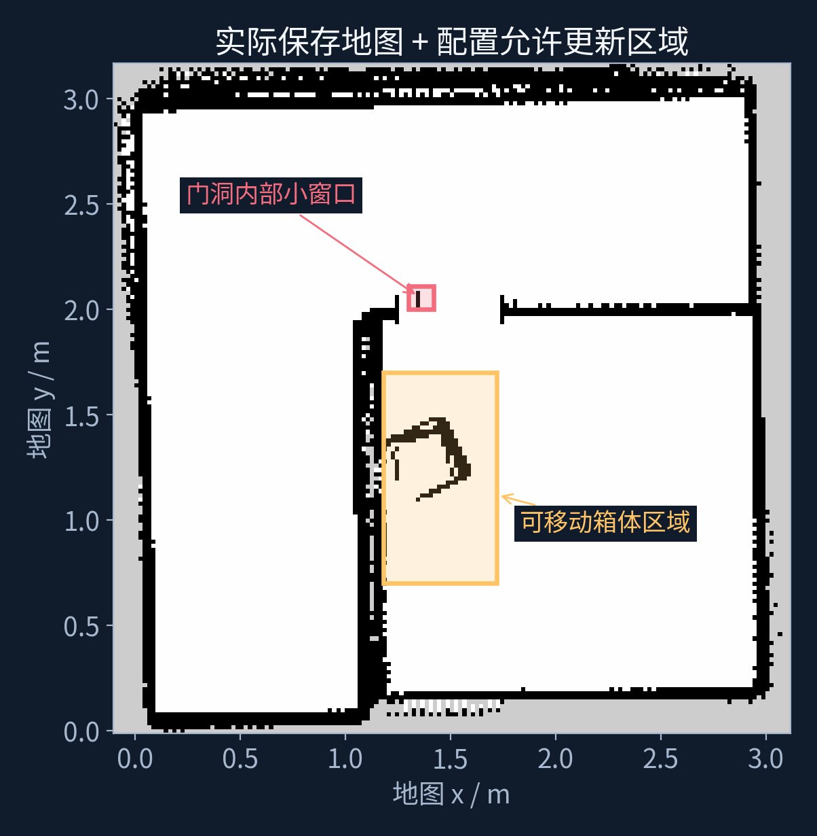
AVS / 救援无人车 · 特色创新
03 激光自由证据驱动的地图残影处理
清除旧箱体留下的静态占用，保持结构墙和当前位置障碍的保护
01 旧占用残影
箱体移走，保存地图仍可能堵路
02 自由证据累积
同一栅格累计 3 次独立扫描
03 派生导航图
清理限定区域，实时层标记新障碍
处理原理 · 不是实测栅格前后对照
图：实际 rescue_map.pgm + navigation_map.yaml 允许区域；右侧为处理原理。
06
Notes:
左图为实际PGM依据YAML原点和分辨率显示，叠加两个配置区域。没有/map与/navigation_map真实同区域前后记录，因此仅解释原理，不称实测前后。限定区域内累计三次不同时间戳扫描的自由证据，射线停在量测障碍前8cm；原PGM不改，派生图用于导航，实时障碍层标记箱体新位置。这不是通用动态SLAM。
图片与证据来源：
- 实际保存地图叠加允许清理区域｜实际PGM叠加配置｜['avs_ws/src/avs_rescue_sim/maps/rescue_map.pgm', 'avs_ws/src/avs_rescue_sim/maps/rescue_map.yaml', 'avs_ws/src/avs_rescue_sim/config/navigation_map.yaml']
图：实际 rescue_map.pgm + navigation_map.yaml 允许区域；右侧为处理原理。

Slide 7
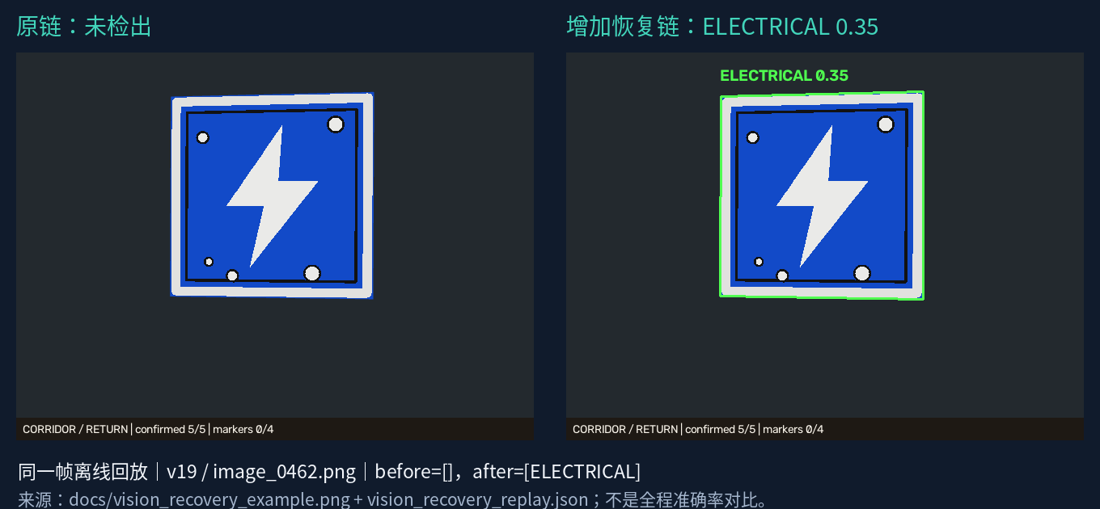
AVS / 救援无人车 · 特色创新
04 轻量 YOLOv5 与图案、几何、时序核验
同色负例训练 + 牌面验证 + 局部放大重检，减少场景干扰并恢复部分小目标
训练端
小目标、斜视、模糊增强
同色物体与空场景负例
判断端
颜色与白色图案核验
拟合实际牌面边界
恢复端
已核验区域裁剪放大
再次 YOLO 分类确认
同一输入帧：局部放大后重新进行 YOLO 分类
YOLO 候选
图案与牌边核验
必要时区域重检
空间关联与确认
图：同帧 v19 / image_0462 算法回放；结果记录 vision_recovery_replay.json。
07
Notes:
旧权重曾把黄色车身、蓝起点、红箱误报为辐射、电气、火灾。当前训练加入正确同色物体与空场景负例，候选核验白色图案、颜色和几何后拟合牌边，再空间关联与连续三帧确认。此图左半与v19 image_0462逐像素对应，右半为同输入回放；记录before=[]、after=[ELECTRICAL]。全图阈值0.45，已核验区域局部重检下限0.25。仍有截断/斜视瞬时漏框，不以此单例宣称全视频准确率。
图片与证据来源：
- ELECTRICAL同一输入帧的区域恢复回放｜同帧离线算法回放｜['avs_ws/docs/vision_recovery_example.png', 'avs_ws/acceptance/recording_yolov5_smac_v19/evidence/image_0462.png', 'avs_ws/docs/vision_recovery_replay.json']
图：同帧 v19 / image_0462 算法回放；结果记录 vision_recovery_replay.json。

Slide 8
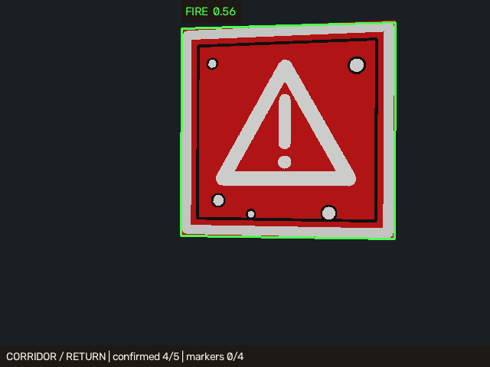
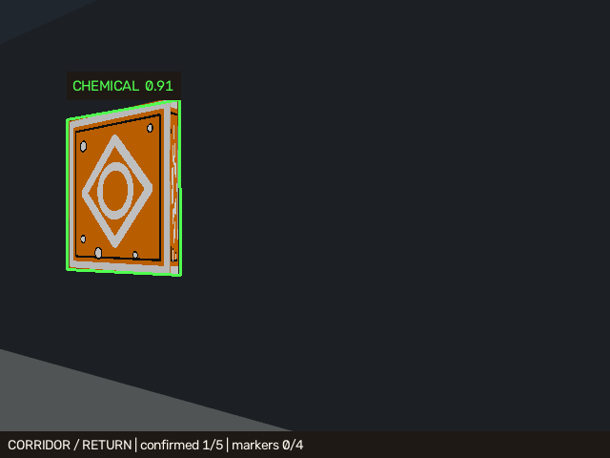
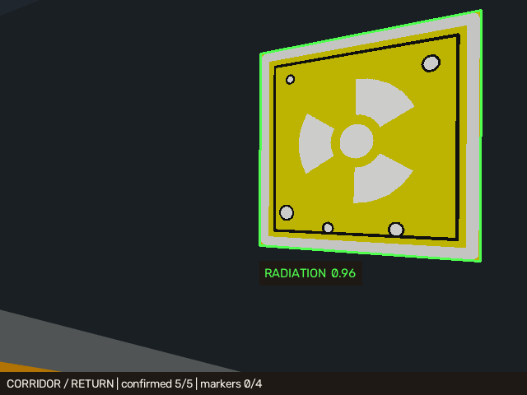
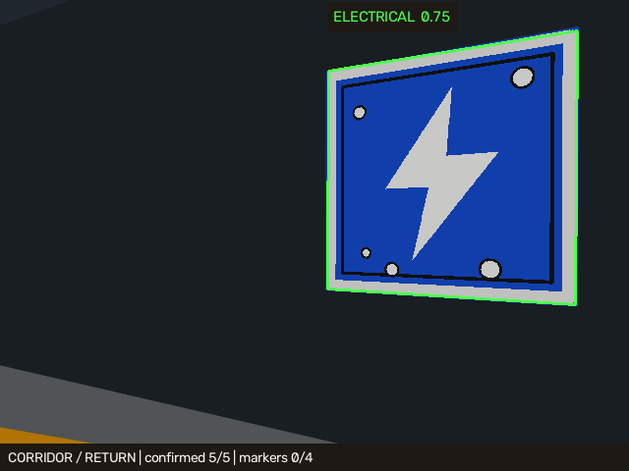
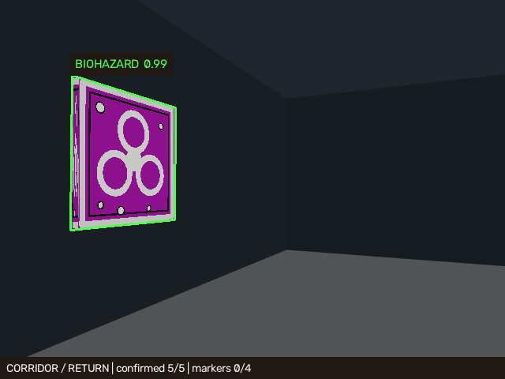
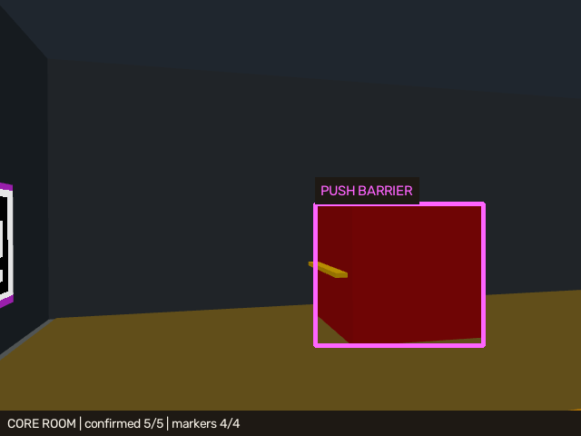
AVS / 救援无人车 · 特色创新
04 实际识别画面：五类标识与真实红箱
五类均选择实际分类框可见的原图；紫色 PUSH BARRIER 来自独立红箱检测器
FIRE · 火灾标识
CHEMICAL · 化学标识
RADIATION · 辐射标识
run2 / image_0092.png
run2 / image_0077.png
run2 / image_0213.png
ELECTRICAL · 电气标识
BIOHAZARD · 生物危害
真实红箱 · PUSH BARRIER
run2 / image_0335.png
run2 / image_0320.png
run2 / image_0775.png
图：最终 run2 / image_0092、0077、0213、0335、0320、0775；完整原图拼排。
08
Notes:
五类来自同一次最终成功运行且实际有绿色分类框。第六图0775紫框对应真实红箱，非YOLO FIRE分类。相机图像不重画框、不改坐标；仅展示样例，不证明逐帧零误报或连续确认。
图片与证据来源：
- FIRE · 火灾标识真实框原图｜实际图片｜['avs_ws/acceptance/speed_mixed_020_20261012_run2/image_0092.png']
- CHEMICAL · 化学标识真实框原图｜实际图片｜['avs_ws/acceptance/speed_mixed_020_20261012_run2/image_0077.png']
- RADIATION · 辐射标识真实框原图｜实际图片｜['avs_ws/acceptance/speed_mixed_020_20261012_run2/image_0213.png']
- ELECTRICAL · 电气标识真实框原图｜实际图片｜['avs_ws/acceptance/speed_mixed_020_20261012_run2/image_0335.png']
- BIOHAZARD · 生物危害真实框原图｜实际图片｜['avs_ws/acceptance/speed_mixed_020_20261012_run2/image_0320.png']
- 真实红箱 · PUSH BARRIER真实框原图｜实际图片｜['avs_ws/acceptance/speed_mixed_020_20261012_run2/image_0775.png']
图：最终 run2 / image_0092、0077、0213、0335、0320、0775；完整原图拼排。

Slide 9
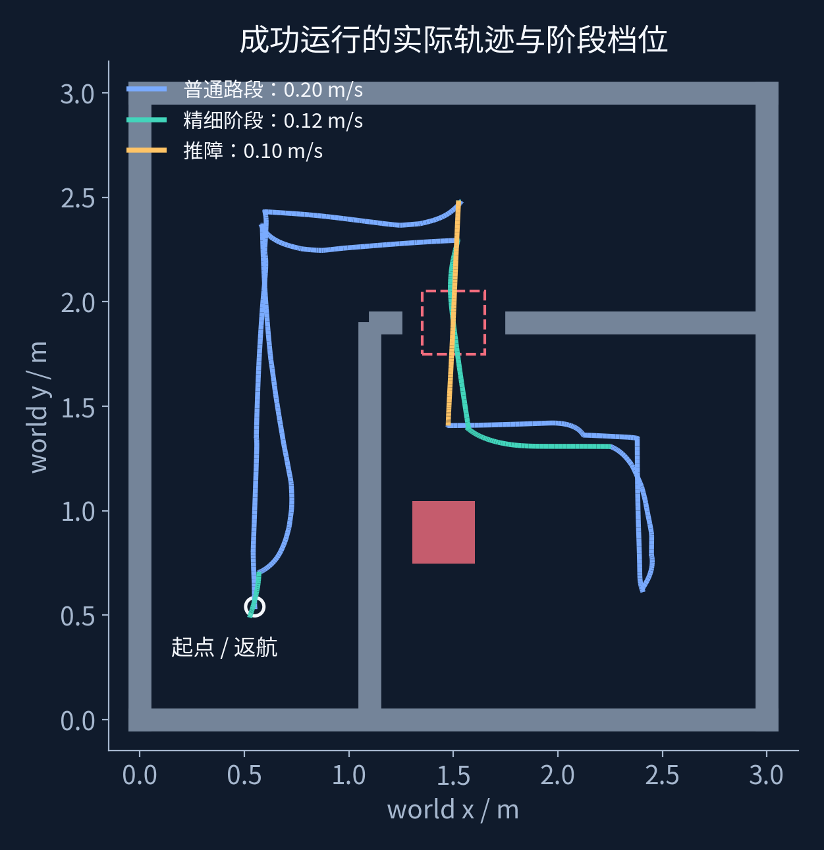
AVS / 救援无人车 · 特色创新
05 面向任务阶段的速度与精度协同
普通路段提高效率，窄门与精细操作保留低速；位置到达和朝向对正分阶段
普通路段
0.20 m/s
到点容差 5 cm · 减速距离 0.20 m
窄门 / 推障对正 / 最终起点
0.12 m/s
到点容差 2.5 cm · 减速距离 0.40 m
闭环推障
0.10 m/s
横偏、航向、距离与超时共同约束
先到达位置
读取当前位置
再对正朝向
图：最终 run2 实际位置采样 + 当前阶段配置；颜色是阶段速度上限，不是实测速率。
09
Notes:
轨迹由run2独立验收车辆位置和当前world墙体绘制，控制不读真值。颜色表示阶段参数，实际会减速、停车和转向。普通0.20m/s、5cm到点容差、0.20m减速距离；精细0.12m/s、2.5cm、0.40m。推障0.10m/s。精细步骤包含推障对正、返航门洞接近/转向/穿门、最终起点。到位置后读当前TF坐标再对正，减少AMCL微调引发的追旧终点。按预设任务阶段切换，不称在线最优速度。
图片与证据来源：
- 同一次成功运行的实际轨迹，按任务阶段染色｜实测数据可视化｜['avs_ws/acceptance/speed_mixed_020_20261012_run2/result.json', 'avs_ws/src/avs_rescue_sim/worlds/rescue_world.world', 'avs_ws/src/avs_rescue_sim/config/mission_params.yaml']
图：最终 run2 实际位置采样 + 当前阶段配置；颜色是阶段速度上限，不是实测速率。

Slide 10
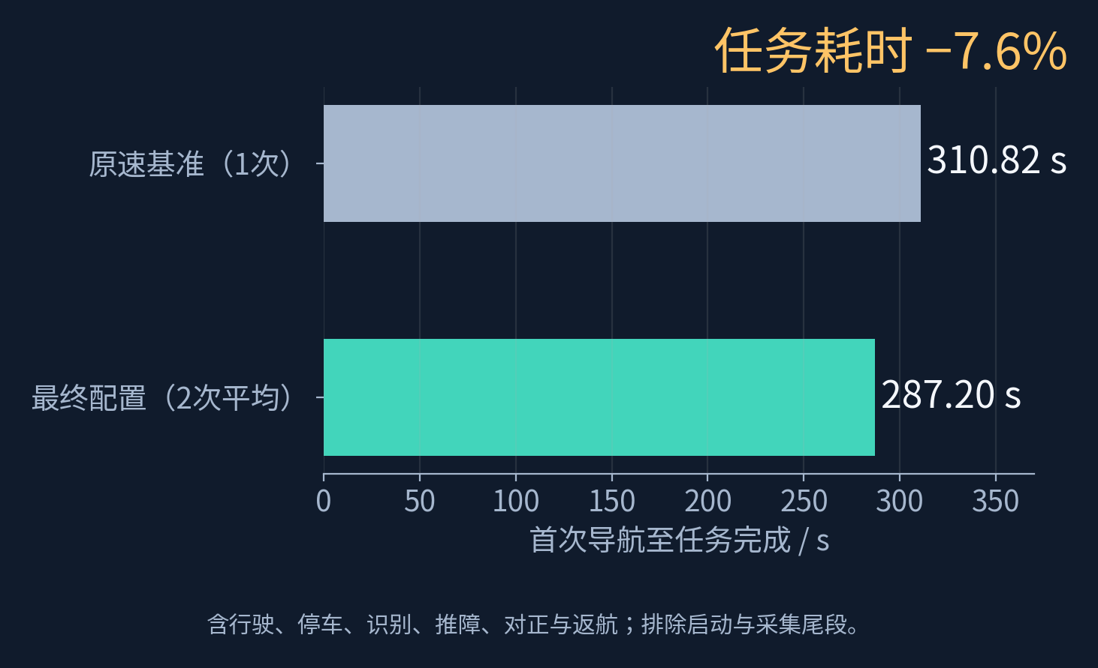
AVS / 救援无人车 · 特色创新
05 完整任务提速 7.6%，保留识别确认条件
评价完整任务耗时：包含行驶、停车、观察、推障、对正与返航
5 类 + 4 标签
两次完整运行的任务确认
22 个文件哈希
视觉相关文件与基准一致
保留的观察条件
12 s 云台扫描
3 帧危险标识确认
至少 4 次有效标签观测
停车稳定与确认后观察
数据：speed_tuning_validation.json；1 次原速基准，2 次相同最终配置完整成功运行。
10
Notes:
首次导航至完成310.8198→287.1957秒，省23.6241秒即7.6006%；含启动317.3463→292.5701秒，不混采集总时长。两次均5类+4标签齐全，22视觉文件哈希与基准一致。图像视角不同，参数一致和任务成功不证明逐帧精确率/召回率完全不变。0.24分档候选296.84秒更慢，两个更高速度失败候选不计成绩。两次定位最高误差12.83和6.83cm，不宣称精度不变或全场景最优。
图片与证据来源：
- 同口径310.82→287.20秒，减少7.6%｜实测统计图｜['avs_ws/docs/speed_tuning_validation.json']
数据：speed_tuning_validation.json；1 次原速基准，2 次相同最终配置完整成功运行。

Slide 11
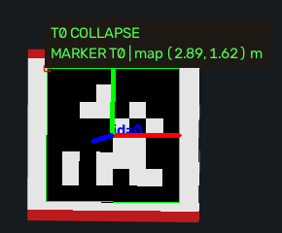
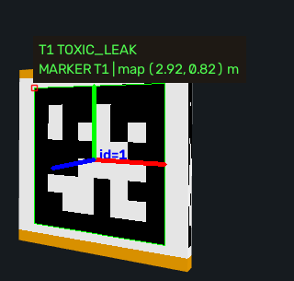
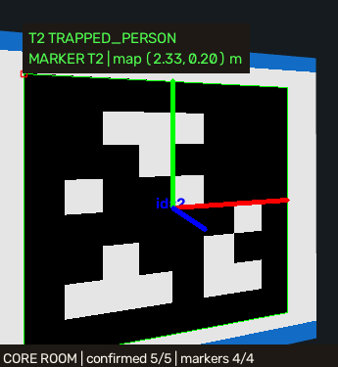
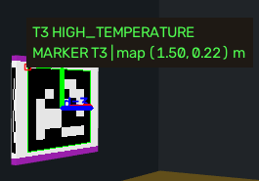
AVS / 救援无人车 · 特色创新
06 运动云台下的时间同步定位与地图标注
图像匹配拍摄时刻的实际云台姿态，避免旧图像与新姿态错配
T0 · 地图坐标
T1 · 地图坐标
时间同步
拍摄时刻 → 实际关节姿态 TF
视觉测距
已知标签尺寸 + 四角 PnP
image_0639.png / 裁背景
image_0745.png / 裁背景
T2 · 地图坐标
T3 · 地图坐标
质量筛选
重投影门限 + 离群点拒绝
稳健地图位置
有效观测 + 中值与平滑
image_0761.png / 裁背景
image_0870.png / 裁背景
图像 ID 与 RViz Marker 一一对应
图：最终 run2 / image_0639、0745、0761、0870 的局部裁剪；代码：vision_node.py。
11
Notes:
图像非阻塞等待拍摄时间戳TF，过期丢弃，实际云台关节角经joint_states进TF。标签已知0.1875m边长及四角用IPPE Square PnP估计位置，重投影门限2.5px；同图时间戳转map。至少4次有效观测，最近20样本中值、离群拒绝及0.35指数平滑；缺帧不重置，不称连续四帧。标签灾情名由预设ID映射，不称独立识别真实毒气/人员险情。不读取标签模型真值。裁剪保留原算法ID、坐标和框，不重写。
图片与证据来源：
- T0实际ID和地图坐标｜原图局部裁剪｜['avs_ws/acceptance/speed_mixed_020_20261012_run2/image_0639.png']
- T1实际ID和地图坐标｜原图局部裁剪｜['avs_ws/acceptance/speed_mixed_020_20261012_run2/image_0745.png']
- T2实际ID和地图坐标｜原图局部裁剪｜['avs_ws/acceptance/speed_mixed_020_20261012_run2/image_0761.png']
- T3实际ID和地图坐标｜原图局部裁剪｜['avs_ws/acceptance/speed_mixed_020_20261012_run2/image_0870.png']
图：最终 run2 / image_0639、0745、0761、0870 的局部裁剪；代码：vision_node.py。

Slide 12
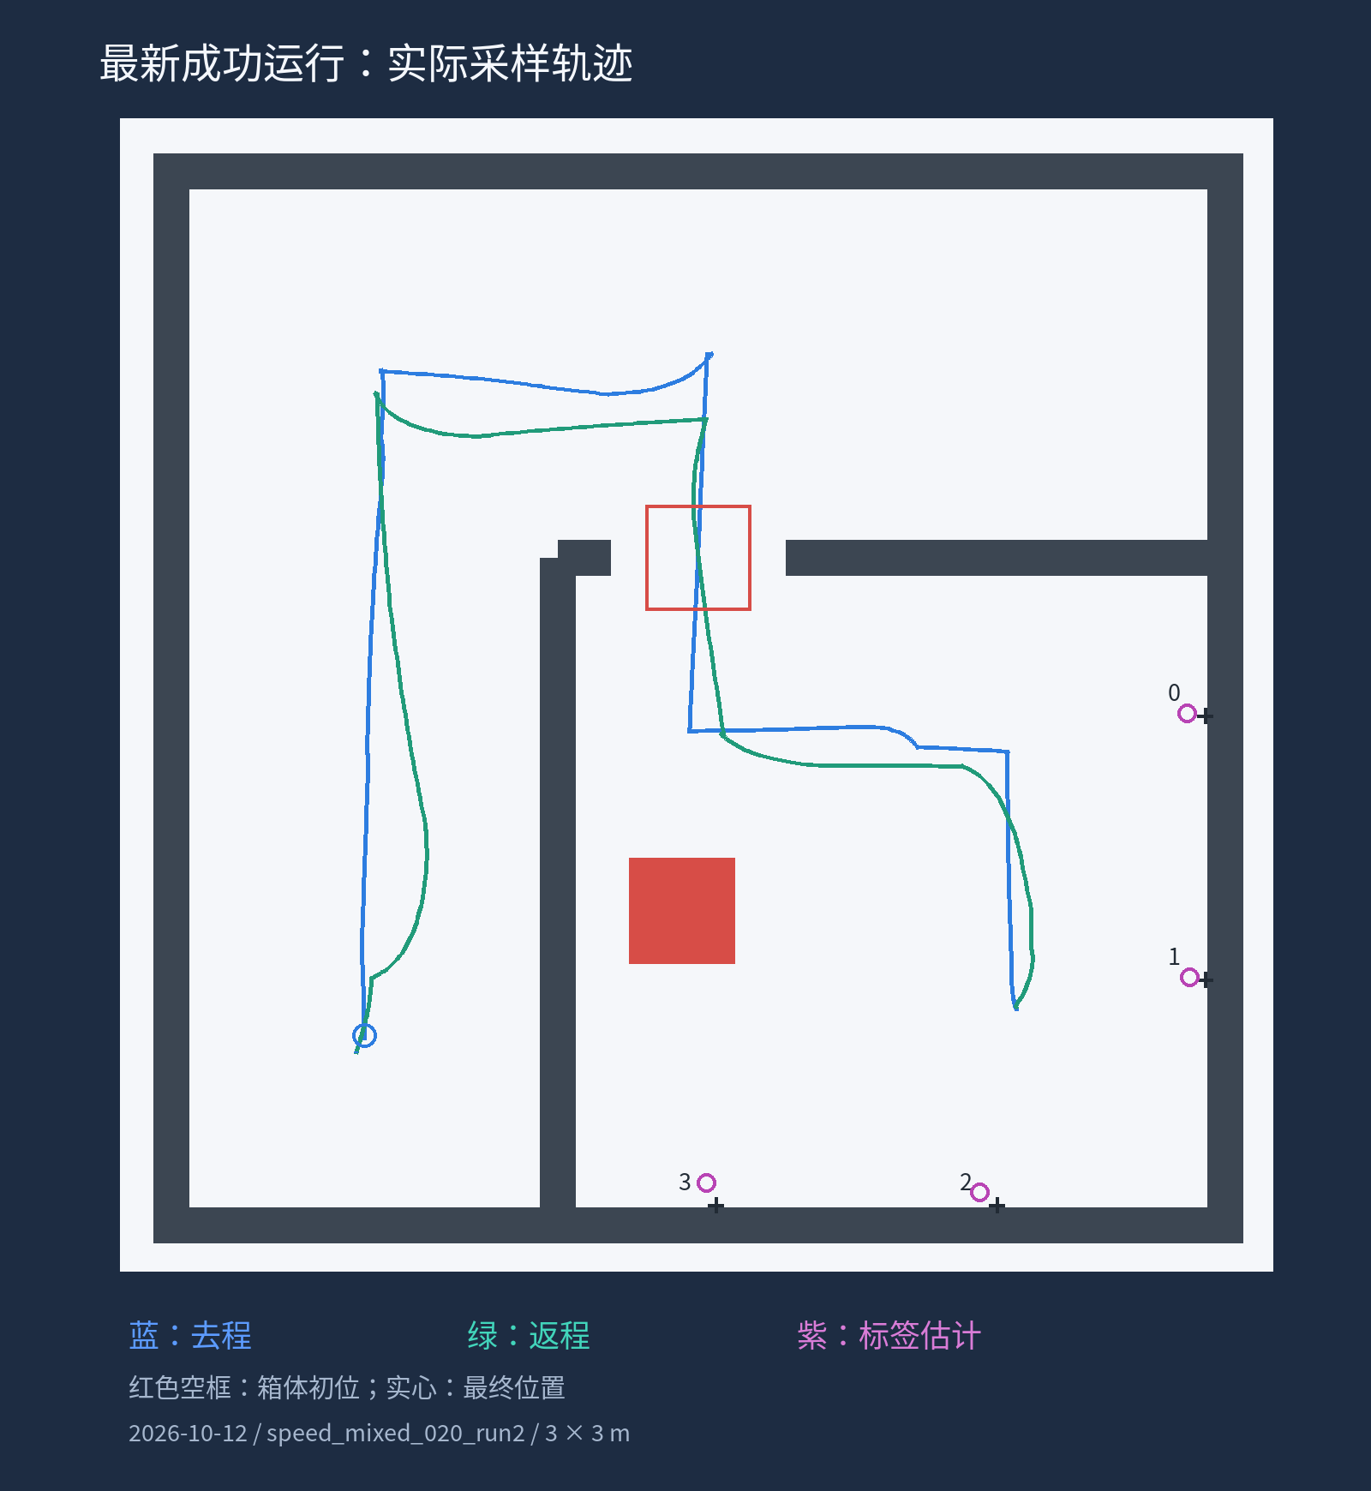
AVS / 救援无人车 · 特色创新
工程特色：独立、可追溯的全流程验收
任务、视觉与控制不读取世界真值；验收旁路记录实际结果与源码版本
5 / 5 · 4 / 4
1.0049 m
走廊类别 / 核心标签
箱体实际位移
5.25 cm
4.41–6.83 cm
返航位置误差
四 Marker 平面误差
同配置重复运行：两次完整验收均通过
第 1 次 Marker：7.67–12.83 cm；第 2 次：4.41–6.83 cm
图像 / 事件 / 轨迹 / 源码哈希组成证据链
165 项回归测试通过；采样无重叠不等于连续无碰撞证明。
图与主指标：最终 run2；重复结果：最终 run1；165 项回归测试见 speed_tuning_validation。
12
Notes:
主图和主指标同属最终run2，蓝去程、绿回程、紫标签估计，非RViz截图。run2五类四标签全，箱体1.004902m、返航5.253cm、Marker4.409–6.826cm。run1相同配置通过，Marker7.671–12.830cm，诚实显示波动。两次93源文件哈希一致，22视觉文件与基准一致，165回归测试通过。车体与墙体离散采样无重叠不是连续无碰撞证明。当前只验证已知仿真场地和合成图案。
图片与证据来源：
- 最终run2实际轨迹、标签估计和箱体初终位置｜最新成功运行记录重绘｜avs_ws/acceptance/speed_mixed_020_20261012_run2/result.json
图与主指标：最终 run2；重复结果：最终 run1；165 项回归测试见 speed_tuning_validation。

